Slide 1
Kort vejledning i hvordan man vælger ENS-type
Notes:
5 minutter

Slide 2
Hvad er en ENS-angivelse?
Der skal indsendes ENS-angivelser (Entry Summary Declarations, på dansk summarisk indpassageangivelse) for alle forsendelser ind i EU’s sikkerhedsområde.
En komplet ENS-angivelse består af et eller flere datasæt - også refereret til som F-beskeder - der kan indsendes af én aktør eller i et samarbejde mellem flere aktører.
Det er transportøren, der har det overordnede ansvar for at indsende ENS-angivelsen. Alle berørte virksomheder er dog forpligtet til at supplere med relevante ENS-oplysninger, hvis oplysningerne ikke deles med transportøren.
Se mere om reglerne for indgivelse af en summarisk indpassageangivelse i EU-toldkodeksen (EUTK), Artikel 127.
2
Notes:
Se mere om reglerne for indgivelse af en summarisk indpassageangivelse i EU-toldkodeksen (EUTK), Atikel 127.
Artikel 127, stk. 4: Den summariske indpassageangivelse skal indgives af transportøren. Uden at dette berører transportørens forpligtelser, kan den summariske indpassageangivelse i stedet indgives af en af følgende personer: a) importøren eller modtageren eller en anden person, i hvis navn eller på hvis vegne transportøren handler b) enhver person, som er i stand til at frembyde de pågældende varer eller få dem frembudt på indgangstoldstedet.
Artikel 127, stk. 5: Den summariske indpassageangivelse skal indeholde de oplysninger, der er nødvendige for risikoanalysen af sikrings og sikkerhedshensyn.
Artikel 127, stk. 6: I specifikke tilfælde, hvor alle de i stk. 5 nævnte oplysninger ikke kan tilvejebringes fra de i stk. 4 nævnte personer, kan det kræves, at andre personer, der er i besiddelse af disse oplysninger, og som har de behørige rettigheder til at fremlægge dem, giver disse oplysninger

Slide 3
Sammensætning af ENS-angivelser
F-beskeder ved Søtransport
Komplet datasæt
Delvist datasæt
F10 | Ikke-negotiabelt konnossement indeholdende de nødvendige oplysninger fra modtageren. | X
F11 | Hovedkonnossement med det/de underliggende speditørkonnossement(er) indeholdende de nødvendige oplysninger fra modtageren i det laveste speditørkonnossement. | X
F12 | Kun hovedkonnossement. |  | X
F13 | Kun ikke-negotiabelt konnossement. |  | X
F14 | Kun speditørkonnossement. |  | X
F15 | Speditørkonnossement med de nødvendige oplysninger fra modtageren. |  | X
F16 F17 | Nødvendige oplysninger skal afgives af modtageren på det laveste transportkontraktniveau (laveste speditørkonnossement, når hovedkonnossementet hhv. er eller ikke er et ikke-negotiabelt konnossement). |  | X
F45 | Postforsendelser – kun hovedkonnossement |  | X
Man kan med ICS2 være flere aktører om at angive oplysninger til samme ENS. Dette kaldes multiple filing.
ICS2 giver mulighed for, at hver aktør kan angive den del af oplysningerne, som de selv ligger inde med. En virksomhed behøver derfor ikke at dele al information med transportøren eller speditøren.
En komplet ENS kan sammensættes på mange forskellige måder, alt afhængigt af transportform og type af transportkontrakt.
Oplysninger til ENS-angivelser indsendes som F-beskeder. F-beskeder er forskellige datasæt.
3

Slide 4
Overordnet om master og house
To niveauer af oplysninger
Master consignment
House consignment
Se mere – også om de forskellige F-typer og hvordan de kan kombineres til at udgøre en komplet ENS – på optagelsen fra Temamøde om toldfaglige ændringer med ICS2
Overordnede oplysninger fra hovedfragtbrevet om den aktive varetransport over EU’s grænse.
For et skib vil det sige kaptajnens angivelse af, hvilke forsendelser der er ombord, og hvilken leveringsaftale transportøren har indgået for disse.
Oplysninger vedrørende den forsendelsesaftale, en afsender indgår med en speditør.
For en speditør gælder det forsendelser, som overdrages til en transportør på vegne af en eller flere afsendere eller modtagere (speditørens kunder).
For en post-operatør vil det som udgangspunkt være oplysninger om en konkret pakke.
4

Slide 5
De 4 niveauer af ENS-oplysninger - overordnet
Angivelsens hovedrubrik Oplysninger om klarereren og transporten.
Master-oplysninger
Kontraktoplysninger fra MWB/MBL*, fx overordnede oplysninger om varen, og hvem transportøren skal aflevere varen til.
House-oplysninger
Information om den enkelte vare, herunder den faktiske afsender og modtager.
Vareforsendelses-oplysninger
Information om køber og sælger af varen.
Kun relevant ved sø-, vej- og jernbanetransport.
5
*Master (Air) Way Bill/ Master Bill of Lading

Slide 6
Kategorier af ENS-angivelser
Direkte
Der er forskellige kategorier af angivelser. Hvilken, der skal bruges, afhænger bl.a. af, om der er en speditør involveret eller ej.
Direkte [Direct]
Komplet ENS-angivelse uden involvering af speditør
Komplet [Full]
Komplet ENS-angivelse med involvering af speditør
Master
Delvis ENS-angivelse med oplysninger om transportøren og overordnede oplysninger om varen
House
Delvis ENS-angivelse med oplysninger fra speditøren
PLACI (Pre-loading Advanced Cargo Information) (house): minimums-ENS-angivelse forud for lastning (kun flytransport)
Vareforsendelse/Goods Shipment (house): ENS-angivelse med oplysninger om, hvem der handler (køber og sælger) (ikke flytransport)
Eksportør
Ikke direkte
MWB
HWB
Importør

Slide 7
Kombinationer af F-beskeder ved flytransport
Der bruges forskellige kombinationer af F-beskeder alt efter, om der er tale om multiple filing, direkte forsendelser eller komplette angivelser.
Scenarier | Pre-load |  | Pre-arrival |  | Forklaring
 | House | Master air waybill | Master | House
Scenarie 1 A/B | F24 |  | F21 | F22 | F24 eller F23 og F25 indsendes før lastning af flyet. Dette indeholder Pre-Load Advanced Cargo Information (PLACI), som er minimumsdatasættet, der skal indsendes før lastning. F23 bruges, hvis PLACI indsendes, før man har MAWB. Når man har MAWB, indsendes F25. Har man MAWB, når man indsender PLACI, bruges en F24. F21 og F22 indsendes før ankomst (pre-arrival) og indeholder de resterende oplysninger.
 | F23 | F25
Scenarie 2 | F26 |  | F21 | Fra Pre-load house | F26 indsendes før lastning af flyet. F26 indeholder alle krævede house- og PLACI-oplysninger. F21 indsendes pre-arrival og indeholder alle krævede master-oplysninger.
Scenarie 3 | F20 |  |  |  | F20 bruges, når alle krævede oplysninger er tilgængelige før lastning, og oplysningerne indsendes af én part (typisk flyselskabet).
Scenarie 4 A/B | F24 |  | F27 |  | F24 indsendes før lastning af flyet. Den indeholder Pre-Load Advanced Cargo Information (PLACI), som er minimumsdatasættet, der skal indsendes før lastning. F23 bruges, hvis PLACI indsendes, før man har MAWB og skal suppleres med F25, når MAWB er kendt. F27 indsendes pre-arrival og indeholder alle resterende oplysninger.
 | F23 | F25
Scenarie 5 | F28 |  |  | Som Master | F28 bruges, når alle krævede oplysninger er tilgængelige før lastning, og der er tale om en direkte forsendelse, altså uden involvering af speditør. Oplysningerne indsendes typisk af flyselskabet.
Scenarie 6 A/B | F24 |  | F29 | Som Master | F24 indsendes før lastning af flyet. Den indeholder Pre-Load Advanced Cargo Information (PLACI), som er minimumsdatasættet, der skal indsendes før lastning. F23 bruges, hvis PLACI indsendes, før man har MAWB og skal suppleres med F25, når MAWB er kendt. F29 indsendes pre-arrival, når der er tale om en direkte forsendelse, altså uden involvering af speditør. F29 indeholder alle resterede oplysninger.
 | F23 | F25
Postforsendelser | F43 + F44 |  | F42 | Fra Pre-load house | F43 indsendes af postselskabet pre-load og bruges til pre-load risikoanalysen. F44 indsendes ligeledes af postselskabet, når postsækken er samlet. F44 fortæller hvilke F43, der er i hvilken postsæk. F42 indsendes af flyselskabet pre-arrival.
*Grå skrift indikerer benyttelse af tidligere indgivne oplysninger

Slide 8
Kombinationer af F-beskeder ved søtransport
Der bruges forskellige kombinationer af F-beskeder alt efter, om der er tale om multiple filing, direkte forsendelser eller komplette angivelser.
Scenarier | Niveau |  |  | Forklaring
 | Master | House | Vareforsendelse
Direkte forsendelse til forudbestemt modtager uden involvering af speditør (ikke-negotiabelt konnossement) | F10 (Duplikeres fra Master) |  | F10 (fra Master) | F10 bruges, når transportkontrakten er et ikke-negotiabelt konnossement (altså uden involvering af speditør), og transportøren har alle nødvendige oplysninger.
Hovedkonnossement samt underliggende speditørkonnossementer. Speditør er involveret i transporten | F11 |  |  | F11 bruges, når en speditør er involveret i forsendelsen og transportøren har alle nødvendige oplysninger.
Separat angivelse af hhv. master-, house- og vareforsendelsesoplysninger | F12 | F14 | F16 | F12, F14 og F16 bruges i en kombination, hvor transportøren indsender master-oplysninger (F12), speditøren indsender house-oplysninger (F14) og køber/sælger indsender vareforsendelses-oplysninger (F16).
Separat angivelse af master og house inkl. vareforsendelsesoplysninger | F12 | F15 |  | F12 og F15 bruges i en kombination, hvor transportøren indsender master-oplysninger (F12), speditøren indsender house-oplysninger (F15), hvori vareforsendelses-oplysningerne er inkluderet.
Direkte forsendelse til forudbestemt modtager (F13) og separate vareforsendelsesoplysninger (F17) | F13 (Duplikeres fra Master) |  | F17 | F13 og F17 bruges, når transportkontrakten er et ikke-negotiabelt konnossement (altså uden involvering af speditør), og hvor transportøren ikke har oplysninger om køber og sælger.
Postforsendelser | F45 | F43 + F44 | N/A | F45, F43 og F44 bruges ved postforsendelser. Postselskabet indsender F43 og F44 og transportøren indsender F45.

Slide 9
Kombinationer af F-beskeder ved vejtransport
Der bruges forskellige kombinationer af F-beskeder alt efter, om der er tale om multiple filing, direkte forsendelser eller komplette angivelser.
Scenarier for vej | Niveau |  |  | Forklaring
 | Master | House | Vareforsendelse
Fuldt datasæt for vejtransport | F50 |  |  | F50 bruges ved almindelig vejtransport. F50 er et fuld datasæt med alle nødvendige oplysninger. F50 indsendes typisk af transportøren. F50 indeholder både transportør, speditør og vareforsendelses oplysninger.
Separat angivelse af master og house data | F56 | F57 |  | F56 indsendes af transportøren og indeholder master-oplysninger. F57 indsendes typisk af speditøren og indeholder house- og vareforsendelses-oplysninger
Separat angivelse af master, house og vareforsendelses data | F56 | F58 | F59 | F56, F58 og F59 bruges i en kombination, hvor transportøren indsender master-oplysninger (F56), speditøren indsender house-oplysninger (F58) og køber/sælger indsender vareforsendelses-oplysninger (F59).
Ekspresforsendelser på vej | F34 |  |  | F34 bruges ved ekspresforsendelser på vej. F34 indeholder alle nødvendige oplysninger.
Postforsendelser på vej | F40 | F43 + F44 | N/A | F43 indsendes af postselskabet pre-load og bruges til pre-load risikoanalysen. F44 indsendes ligeledes af postselskabet, når postsækken er samlet. F44 fortæller hvilke F43, der er i hvilken postsæk. F40 indsendes af transportøren pre-arrival.
Bemærk:
F56, F57, F58 og F59 forventes at kunne ibrugtages fra juni 2026. Indtil da er det kun F50, F34 og F40, der kan anvendes ved vejtransport.

Slide 10
Kombinationer af F-beskeder ved jernbanetransport
Der bruges forskellige kombinationer af F-beskeder alt efter, om der er tale om multiple filing, direkte forsendelser eller komplette angivelser.
Scenarier for jernbane | Niveau |  |  | Forklaring
 | Master | House | Vareforsendelse
Fuldt datasæt for jernbanetransport | F51 |  |  | F51 bruges ved almindelig jernbanetransport når transportøren har alle nødvendige oplysninger
Separat angivelse af master og house data | F52 | F53 |  | F52 indsendes af transportøren og indeholder master-oplysninger. F53 indsendes typisk af speditøren og indeholder house- og vareforsendelses-oplysninger.
Separat angivelse af master, house og vareforsendelses data | F52 | F54 | F55 | F52, F54 og F55 bruges i en kombination, hvor transportøren indsender master-oplysninger (F52), speditøren indsender house-oplysninger (F54) og køber/sælger indsender vareforsendelses-oplysninger (F55).
Postforsendelser på jernbane | F41 | F43 + F44 | N/A | F43 indsendes af postselskabet pre-load og bruges til pre-load risikoanalysen. F44 indsendes ligeledes af postselskabet, når postsækken er samlet. F44 fortæller hvilke F43, der er i hvilken postsæk. F41 indsendes af transportøren pre-arrival.
Bemærk:
F52, F53, F54 og F55 forventes at kunne ibrugtages fra december 2025. Indtil da er det kun F51 og F41, der kan anvendes ved jernbanetransport.

Slide 11
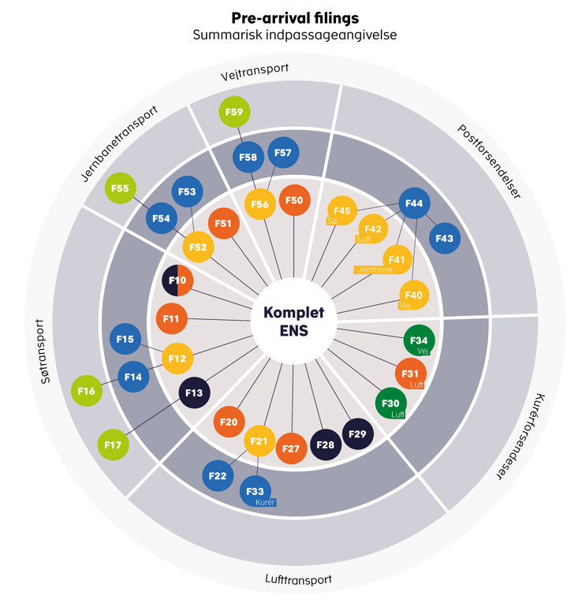
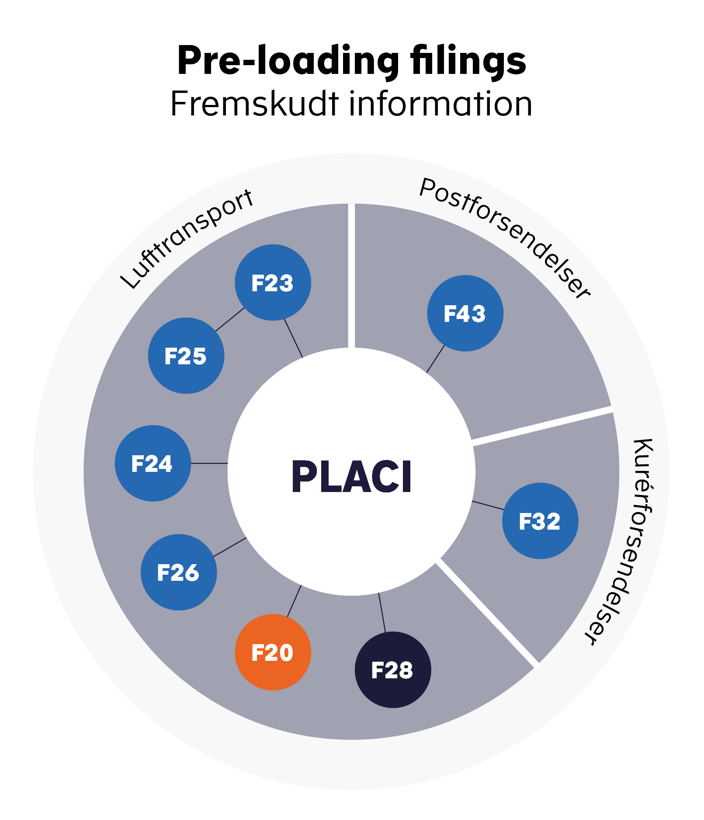
Kombinationer af F-beskeder
Link til F-kombinationer for luftfragt
Link til F-kombinationer for sø-, vej-, og jernbanetransport
PLACI = Pre-load Advanced Cargo Information

Slide 12
Hvordan vælger jeg F-beskedtyper på flyfragt?
Eksempel på valg af F-beskedtype
ved transport ad luftvejen kan ses på næste side
Hvilken rolle har du - er du transportør, speditør, ekspreskurer eller postvirksomhed? Eller flere af disse?
Hvilke oplysninger ligger du inde med?
Hvornår er oplysningerne tilgængelige for dig?
Har du MAWB, når du indsender PLACI?
Hvilke slags transportkontrakter indgår du (direkte, ikke direkte)?
Hvilke oplysninger vil du dele eller ikke dele med dine samarbejdspartnere?
12

Slide 13
Eksempel på valg af F-beskedtype ved transport ad luftvejen
Direkte forsendelse?
JA
NEJ
Har jeg alle oplysninger, når der skal indsendes PLACI?
Har jeg alle oplysninger, når der skal indsendes PLACI?
JA
NEJ
JA
NEJ
F28
Har jeg MAWB, når der skal indsendes PLACI?
F20
Har jeg alle house- og PLACI-oplysninger, når der skal indsendes PLACI?
Scenarie 5
Scenarie 3
JA
NEJ
JA
NEJ
F26
Har jeg MAWB, når der skal indsendes PLACI?
F24
F23
+
JA
NEJ
+
+
F21
F24
F23
F29
F25
Indsendes når MAWB er kendt
Scenarie 2
+
+
Scenarie 6 A
Har jeg alle oplysninger, når der skal indsendes komplet ENS?
F25
Indsendes når MAWB er kendt
Hvem indsender?
F29
Postforsendelser
Transportør
JA
NEJ
Speditør
Scenarie 6 B
F43
Har jeg alle oplysninger, når der skal indsendes komplet ENS?
Transportør indsender pre-load
+
F27
F21
+
JA
NEJ
Speditør indsender pre-load
F44
Scenarie 4 A
F22
F27
F21
Postvirksomhed
+
Scenarie 4 B
+
F42
Scenarie 1 A
F22
Scenarienumrene henviser til de scenarier, der er beskrevet på slide 7, ”Kombinationer af F-beskeder ved flytransport”.
13
Scenarie 1 B

Slide 14
Hvordan vælger jeg F- beskedtyper for søfragt?
Eksempel på valg af F-beskedtype
ved transport ad søvejen
Direkte forsendelse?
Er du transportør, speditør, køber/sælger eller flere af delene?
Hvilken transportform benytter du?
Hvilke slags transportkontrakter indgår du (direkte, ikke direkte)?
Hvilke oplysninger ligger du inde med?
Hvilke oplysninger vil du dele eller ikke dele med dine samarbejdspartnere?
Hvornår er oplysningerne tilgængelige for dig?
JA
NEJ
Har transportøren alle nødvendige oplysninger?
Har transportøren alle nødvendige oplysninger?
JA
NEJ
JA
NEJ
F10
F13
F11
F12
+
F17
Har speditøren alle nødvendige vareforsendelses-oplysninger?
JA
NEJ
Postforsendelser
F15
F14
F43
+
+
Hvem indsender?
F16
Transportør
F44
Speditør
+
Køber/sælger
F45
Postvirksomhed
14

Slide 15
Hvordan vælger jeg F- beskedtyper for vejtransport?
Eksempel på valg af F-beskedtype
ved transport på vej
Er det en ekspresforsendelse på vej?
JA
NEJ
Er der tale om en ekspresforsendelse eller en almindelig forsendelse?
Er du transportør, speditør, køber/sælger eller flere af delene?
Hvilken transportform benytter du?
Hvilke oplysninger ligger du inde med?
Hvilke oplysninger vil du dele eller ikke dele med dine samarbejdspartnere?
F34
Har transportøren alle nødvendige oplysninger?
JA
NEJ
F50
F56
Har speditøren alle nødvendige vareforsendelses-oplysninger?
JA
NEJ
Postforsendelser
F57
F58
F43
+
Bemærk:
F56, F57, F58 og F59 forventes at kunne ibrugtages fra juni 2026. Indtil da er det kun F50, F34 og F40, der kan anvendes ved vejtransport.
Hvem indsender?
+
F59
Transportør
F44
Speditør
+
Køber/sælger
F40
Postvirksomhed
15

Slide 16
Hvordan vælger jeg F-beskedtyper for jernbanetransport?
Eksempel på valg af F-beskedtype
ved transport på jernbane
Har transportøren alle nødvendige oplysninger?
JA
NEJ
Er du transportør, speditør, køber/sælger eller flere af delene?
Hvilken transportform benytter du?
Hvilke oplysninger ligger du inde med?
Hvilke oplysninger vil du dele eller ikke dele med dine samarbejdspartnere?
F51
F52
Har speditøren alle nødvendige vareforsendelses-oplysninger?
JA
NEJ
F53
F54
+
F55
Postforsendelser
Bemærk:
F52, F53, F54 og F55 forventes at kunne ibrugtages fra december 2025. Indtil da er det kun F51 og F41, der kan anvendes ved jernbanetransport.
F43
Hvem indsender?
+
Transportør
F44
Speditør
+
Køber/sælger
F41
Postvirksomhed
16

Slide 17
Sammenkædning af oplysninger
Hvordan sammenkædes de forskellige F-beskeder til en fuld ENS?
Sammenkædning af F-beskeder varetages af et fælleseuropæisk system, Common Repository. Processen er reguleret af forskellige timer-regler.
Det forventes, at master-angivelsen generelt bliver indsendt efter house. Derfor er det ikke muligt for house-angivelser at referere MRN-nummeret for master-angivelsen.
Der benyttes i stedet ”funktionelle referencer”. Det betyder, at relationen mellem master og house dannes ud fra generelle oplysninger i de delvise angivelser.
Generelt benyttes en kombination af transportørens identifikationsnummer (EORI) og master-transportdokument-referencenummer (MAWB, MBL).
F12 / F13
Short sea
Linking expiration timer relateret til ankomsttidspunkt
F12 / F13
Deep sea
Linking expiration timer relateret til afgangstidspunkt

Slide 18
Hvornår skal ENS-angivelser sendes til EU?
Luft
PLACI - Tidligst muligt før lastning
4 timer før ankomst til EU (flyvninger på 4 timer og derover)
Ved flyets afgang (flyvninger under 4 timer)
Sø
24 timer før lastning (oceangående containergods)
4 timer før ankomst til EU (bulk-last)
2 timer før ankomst til EU (hvis varerne kommer fra fx Grønland, Island, Storbritannien og havne i Nord- og Østersøen)
Vej
2 timer før ankomst til EU (for lastbil ombord på færge)
1 time før ankomst til EU
Jernbane
2 timer før ankomst til EU (rejser på 2 timer og derover)
1 time før ankomst til EU (rejser under 2 timer)

Slide 19
Forkortelser
ENS - Entry Summary Declaration (på dansk - Summarisk indpassage angivelse)
MAWB - Master Air Way Bill
MWB - Master Way Bill
MBL - Master Bill of Lading
N/A - Not Applicable
PLACI - Pre-loading Advanced Cargo Information
19

Slide 20
Nyttige links
Link til tilmelding til Toldstyrelsens nyhedsbrev om de nye systemer: Tilmeld dig Toldstyrelsens nyhedsbrev | Toldstyrelsen
Link til Toldstyrelsens ICS2-side: ICS2 Toldstyrelsen
Tidligere tema- og orienteringsmøder ang. ICS2: Optagelse fra temamøde om teknisk onboarding Optagelse af orienteringsmøde om ICS2 for sø-, vej- og jernbanetransport
Optagelse fra temamøde om toldfaglige ændringer for ICS2
Vejledninger til Manifest:
https://toldst.dk/erhverv/toldsystemer/manifest
Toldstyrelsens driftsmeddelelser
Driftsmeddelelser og status på toldsystemer - info.skat.dk
CIRCABC – EU-Kommissionens offentlige bibliotek
EU Advance Cargo Information System (ICS2)
Her findes også Kalender med åbne EU ICS2 møder og oplysninger med vigtig information fra EU ang. ICS2
EU’s generelle ICS2-side
Import Control System 2 (ICS2) (europa.eu)
EU's ICS2-FAQ og dokumentation
FAQ (europa.eu)
BCP i EU’s offentlige bibliotek:
ICS2 Business Continuity
Toldstyrelsens ICS2 Servicedesk Mail: ics2support@toldst.dk Telefon: +45 7222 1215 Åbningstid: Mandag-Søndag 00:00-24:00 – men mellem 20.00-07.00 kun for kritiske ICS2 relaterede hændelser.
20

